Slide 1
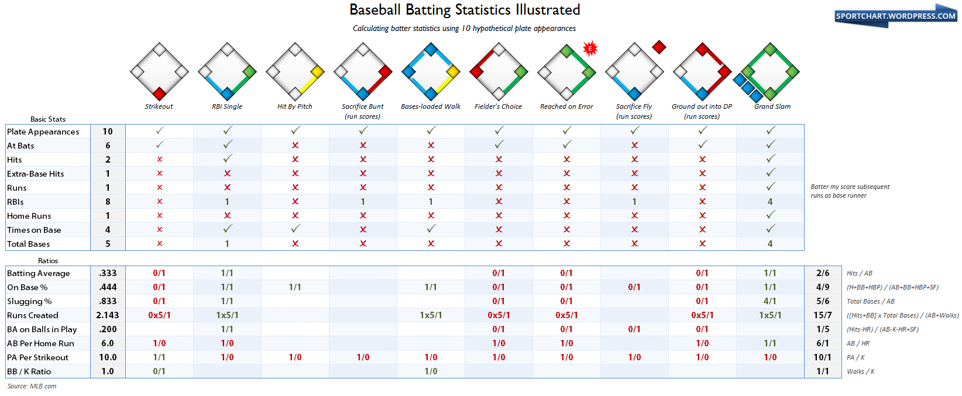
Machine learning used in baseball stats predict
Group 5. 李效賢

Slide 2
Outline
Data processing
Target
Define problem
Methods I’ve tried
Best Model (based on error of prediction)
Notes:
大概分成以下章節：介紹處理資料流程、釐清目標、定義問題、嘗試過的模型、各模型最佳結果

Slide 3
1.Data processing
Find data in Baseball-Reference.com (by year)
Separate training and test data sets
2001-2021→Training data set
2022→Test data set
Delete 2020 data since only 60 games that year (covid-19)
Notes:
我在baseball-reference上找到歷年各球隊的資料，大聯盟有30支球隊，我採用的是2001年以後到今年的資料
2001~2021年為training data；2022為test data。特別要說明的是，2020年的數據我刪掉了，因為當年受到covid-19影響，僅有60場比賽

Slide 4
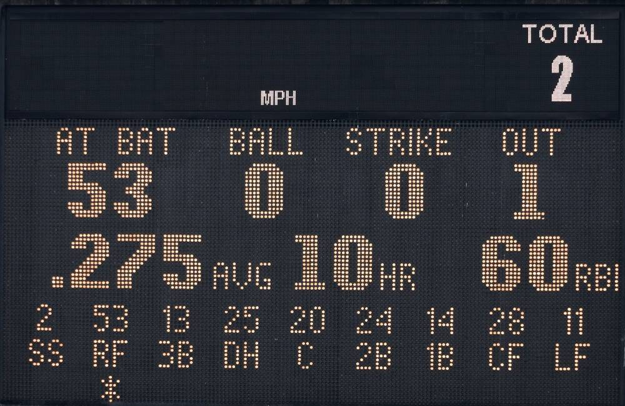
2. Target
Guess how many games a team can win
Can the team I support go into the playoff?
Predict team a team’s performance
Notes:
最初是想預測一支球隊的勝場數，職業運動場上老闆買球員就是要贏球，所以我覺得一年贏多少場是衡量球隊績效最重要的指標
這個模型可以做到的，是在球季進行1/3或1/2左右，輸入當前球隊各項數據，來預測球隊能贏多少、，看自己喜歡的球隊表現如何、是否能進季後賽

Slide 5
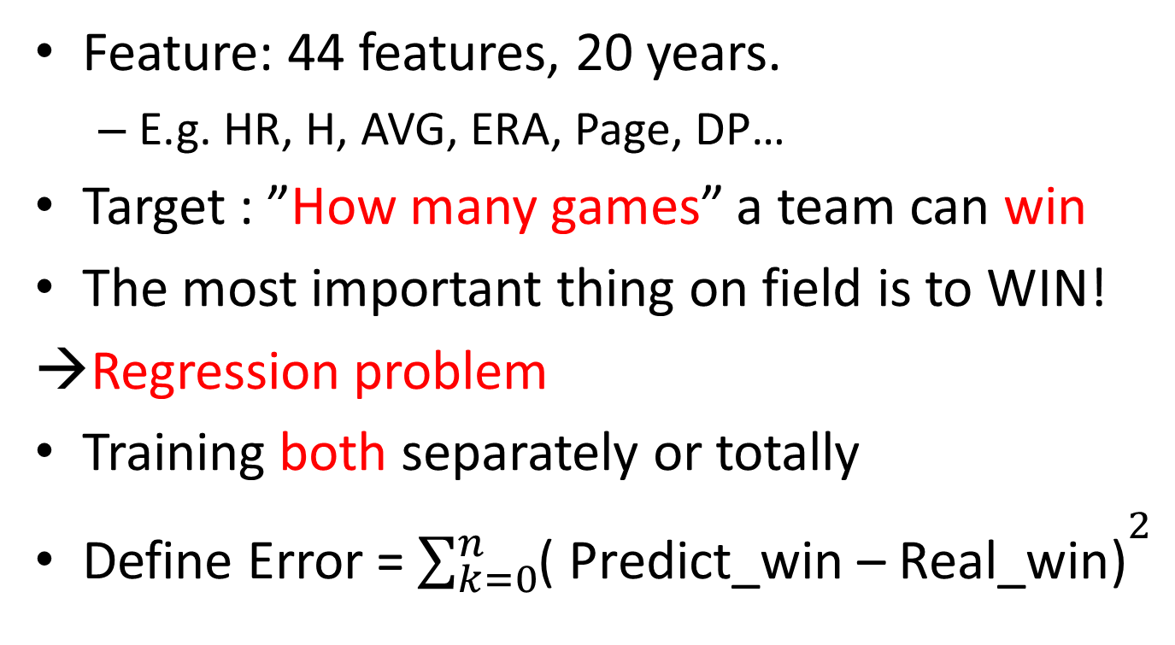
3.Define Problem
Feature: 44 features, 20 years.
E.g. HR, H, AVG, ERA, Page, DP…
Target : ”How many games” a team can win
The most important thing on field is to WIN!
→Regression problem
Training both separately or totally
Define Error = $\sum_{k=0}^{n}{{\text{( }\text{Predict}\text{_}\text{win}\text{ – }\text{Real}\text{_}\text{win}\text{)}}^{2}}$
Notes:
Feature:44項，大多為傳統數據
定義目標：猜到這支球隊一年可以贏幾場比賽，看各項數據對勝場的影響權重，因此是一個regression problem
大聯盟分為AL和NL兩邊，在規則上有些許差異，因此我做了3次training
AL NL分開各自訓練， AL+NL併在一起訓練，看哪個誤差較大，並且都做5-fold cross validation
定義error是勝場差數的平方(參考先前學過統計學)

Slide 6
4.Different Methods
N_neighbor regressor (Bad)
SVR (Good)
MLP Regressor (Good)
Notes:
嘗試了3種model: n_neighbors, SVR, MLP. 後兩者可以給出相當不錯的結果
以下報告部分，由於預測的是15、15、30，故此次報告只放上各個模型嘗試後，得到最好的結果

Slide 7
4.(1)n_neighbor regressor
N=5 weights="distance"
AL | 78 | 92 | 89 | 73 | 60 | 80 | 82 | 60 | 58 | 82 | 76 | 75 | 85 | 92 | 91
AL(R) | 73 | 106 | 90 | 68 | 60 | 81 | 92 | 66 | 65 | 78 | 78 | 83 | 86 | 99 | 92
NL | 92 | 92 | 72 | 67 | 85 | 76 | 86 | 66 | 84 | 67 | 77 | 82 | 85 | 67 | 105
NL(R) | 101 | 101 | 69 | 55 | 87 | 74 | 93 | 62 | 86 | 62 | 74 | 81 | 89 | 68 | 111
Full | 75 | 94 | 85 | 73 | 63 | 80 | 85 | 65 | 64 | 83 | 77 | 78 | 85 | 98 | 92
 | 73 | 106 | 90 | 68 | 60 | 81 | 92 | 66 | 65 | 78 | 78 | 83 | 86 | 99 | 92
 | 93 | 95 | 73 | 63 | 89 | 75 | 87 | 66 | 84 | 66 | 82 | 82 | 86 | 65 | 102
 | 101 | 101 | 69 | 55 | 87 | 74 | 93 | 62 | 86 | 62 | 74 | 81 | 89 | 68 | 111
Notes:
變數：n_neighbors 其他用默認，標出紅字的為預測勝場&實際勝場不同的地方，可以看出其實誤差不小，很多球隊預測和實際誤差在5場以上

Slide 8
4.(1)n_neighbor regressor
Error sum: AL=568; NL=480; Full=733
AL+NL>Full→Full training is better
5-fold validaiton scores are:
[0.692 0.776 0.806 0.748 0.804]
5-fold average score is: 0.765
Notes:
手算前面define的error funciton，可以發現N_neighbors的誤差相當大，cross-validation的分數不高，落在0.765，甚至有一個fold低於0.70

Slide 9
4.(2)SVR
Kernel function: linear, C=0.01, Tol=0.001, Max_iter=-1(no limitation).
AL | 73 | 106 | 89 | 68 | 60 | 81 | 92 | 66 | 64 | 77 | 78 | 83 | 86 | 99 | 91
AL(R) | 73 | 106 | 90 | 68 | 60 | 81 | 92 | 66 | 65 | 78 | 78 | 83 | 86 | 99 | 92
NL | 101 | 100 | 68 | 54 | 87 | 73 | 92 | 61 | 85 | 62 | 73 | 80 | 88 | 68 | 110
NL(R) | 101 | 101 | 69 | 55 | 87 | 74 | 93 | 62 | 86 | 62 | 74 | 81 | 89 | 68 | 111
Full | 72 | 105 | 89 | 67 | 60 | 80 | 92 | 66 | 64 | 77 | 78 | 83 | 85 | 98 | 91
Real | 73 | 106 | 90 | 68 | 60 | 81 | 92 | 66 | 65 | 78 | 78 | 83 | 86 | 99 | 92
Full | 100 | 101 | 69 | 54 | 86 | 73 | 93 | 62 | 85 | 62 | 73 | 81 | 89 | 68 | 110
Real | 101 | 101 | 69 | 55 | 87 | 74 | 93 | 62 | 86 | 62 | 74 | 81 | 89 | 68 | 111
Notes:
嘗試 4種不同的kernel funciton，當中Polynomial跑不出來(無法收斂)，sgd和sigmoid生成的結果不佳，甚至會預測所有球隊有相同勝場。
C value也有調整過，發現調到0.1或1.0的時候也會跑出很爛的數字
linear在這個數據資料尚有最好的結果，其他參數如上所示

Slide 10
4.(2)SVR
Error square sum: AL=4; NL= 10; Full=16
AL+NL<Full→ Training separately is better
5-fold validaiton scores :
AL:[0.9999 0.9997 0.9997 0.9998 0.9998] avg:0.9998
NL:[0.9997 0.9997 0.9998 0.9998 0.9998] avg:0.9998
Full:[0.9998 0.9998 0.9998 0.9998 0.9999] avg:0.9998
Notes:
Error 可以看出，這個結果比n_neighbors好上不少，在美聯(AL)數據上表現非常出色，預測15支球隊有11支的2022勝場是預測正確的，在國聯(NL)稍差一些，但誤差都只有一場
而在合併整個大聯盟的數據當中，正確率稍微下滑，只有14支完全正確，不過同樣是只有少算一場(但差距不大)
5-fold cross validation的分數也是非常高(>0.99)

Slide 11
4.(3)MLP Regressor
Hidden_layer_sizes=(6,), Activation: identity; Solver:lbfgs, alpha=0.001 max_iter=500000, tol=1e-5.
AL | 73 | 106 | 89 | 68 | 60 | 81 | 91 | 66 | 64 | 78 | 77 | 82 | 86 | 99 | 92
AL(R) | 73 | 106 | 90 | 68 | 60 | 81 | 92 | 66 | 65 | 78 | 78 | 83 | 86 | 99 | 92
NL | 100 | 100 | 68 | 55 | 86 | 74 | 93 | 62 | 86 | 62 | 73 | 81 | 88 | 67 | 110
NL(R) | 101 | 101 | 69 | 55 | 87 | 74 | 93 | 62 | 86 | 62 | 74 | 81 | 89 | 68 | 111
Full | 72 | 105 | 89 | 67 | 59 | 80 | 91 | 65 | 64 | 77 | 78 | 82 | 85 | 98 | 91
Real | 73 | 106 | 90 | 68 | 60 | 81 | 92 | 66 | 65 | 78 | 78 | 83 | 86 | 99 | 92
Full | 100 | 101 | 68 | 54 | 86 | 73 | 92 | 62 | 85 | 61 | 73 | 80 | 88 | 67 | 110
Real | 101 | 101 | 69 | 55 | 87 | 74 | 93 | 62 | 86 | 62 | 74 | 81 | 89 | 68 | 111
Notes:
從圖表來看，可以明顯看出，在AL和NL分開訓練的模型上，error相當少，與SVR一樣都只有一場
但合併訓練時卻大部分球隊都有少算一場

Slide 12
4.(3)MLP Regressor
Error square sum: AL=5; NL= 6; Full=26
AL+NL<Full→ Training separately is better
5-fold validaiton scores :
NL: [0.99999045 0.99999173 0.99999328 0.99959849 0.99999509] avg:0.99991
AL: [0.99994998 0.99997019 0.99999564 0.99998141 0.99998949] avg:0.99998
Full:[0.99998886 0.9999849 0.9999869 0.99999164 0.99998788] avg:0.99999
Notes:
Error 可以看出，在美聯(AL)數據上表現跟SVR差不多，預測15支球隊有10支2022勝場是預測正確的
在國聯(NL)方面優於SVR，有9支是完全猜對勝場數
5-fold cross validation的分數也是非常高(>0.99)
而在合併整個大聯盟的數據當中，正確率下滑狀況比SVR明顯，雖然誤差也都僅有一場，但變成大部分球隊都有正負一場的誤差

Slide 13
5.Conclusion
SVR & MLP both give good model
MLP is especially powerful one
Training data of 2 leagues separately gives better result
Notes:
SVR和MLP在我找出的最佳模型都有著相當好的準確率，MLP在平均誤差上更是相當精準，5-fold cross validation 分數幾乎貼近1.0
然後分開訓練會比兩個聯盟合併訓練好，符合我一開始的猜測：由於兩個聯盟在規則上有些不同，各自訓練會有較佳的成果ㄋ

Slide 14
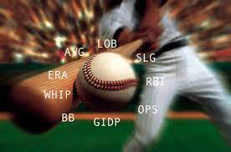
Thank you for listening

Slide 15
背景圖片來源
https://www.pinterest.com/pin/310959549244610682/
https://imaginesports.com/news/historic-baseball-statistics-guide
https://www.nbcnews.com/news/asian-america/shohei-ohtani-mlb-follows-path-forged-past-japanese-stars-n863431

